Slide 1




Standaardisatie mobiliteitsinformatie
Departement Mobiliteit en Openbare Werken
Informatie Vlaanderen
16 september 2019
@info_vlaanderen
Photo by Henry Marsh on Pexels

Slide 2
Agenda
Welkom en agenda | Informatie Vlaanderen | 15’ | 13u00 – 13u15
Aanleiding en context (decreet Basisbereikbaarheid) | Departement MOW | 15’ | 13u15 – 13u30
Belang van interoperabiliteit voor de sector | ITS | 15’ | 13u30 – 13u45
Belang van interoperabiliteit voor lokale besturen | Stad Antwerpen | 15’ | 13u45 – 14u00
Open Standaarden voor Linkende Organisatie(OSLO): proces en methode | Informatie Vlaanderen | 30’ | 14u00 – 14u30
Link met internationale initiatieven | imec – UGent – IDLab | 15’ | 14u30 – 14u45
Q&A | Informatie Vlaanderen | 15’ | 14u45 – 15:00

Slide 3
Aanleiding en context Decreet Basisbereikbaarheid
Eric Sempels
Programmamanagement Basisbereikbaarheid
Afdeling Beleid
Departement Mobiliteit en Openbare Werken

Slide 4


Aanleiding en context: introductie basibereikbaarheid
Missie en visie Basisbereikbaarheid:
Missie: Het mobiliteitsbeleid is gericht op het garanderen van de bereikbaarheid van onze samenleving. Daarbij wordt geïnvesteerd in een mobiliteitssysteem waarmee de economie en de maatschappij ondersteund worden.
Visie: Het mobiliteitssysteem is duurzaam, veilig, intelligent en multimodaal. Het wordt uitgebouwd en geëxploiteerd met aandacht voor toegankelijkheid en leefbaarheid.
Resultaat:
Decreet basisbereikbaarheid van 26 april 2019

Slide 5

Hoe basisbereikbaarheid realiseren in Vlaanderen?
Aanpak van zowel infrastructuur als personenvervoer op
niveau van vervoerregio
Personenvervoer: netwerk bestaande uit 4 lagen
Inrichten van mobipunten om over te stappen
Inzetten op combimobiliteit
Oprichten van de mobiliteitscentrale
Werken volgens MaaS principes
Rechtsgrond standaardisatie

Slide 6
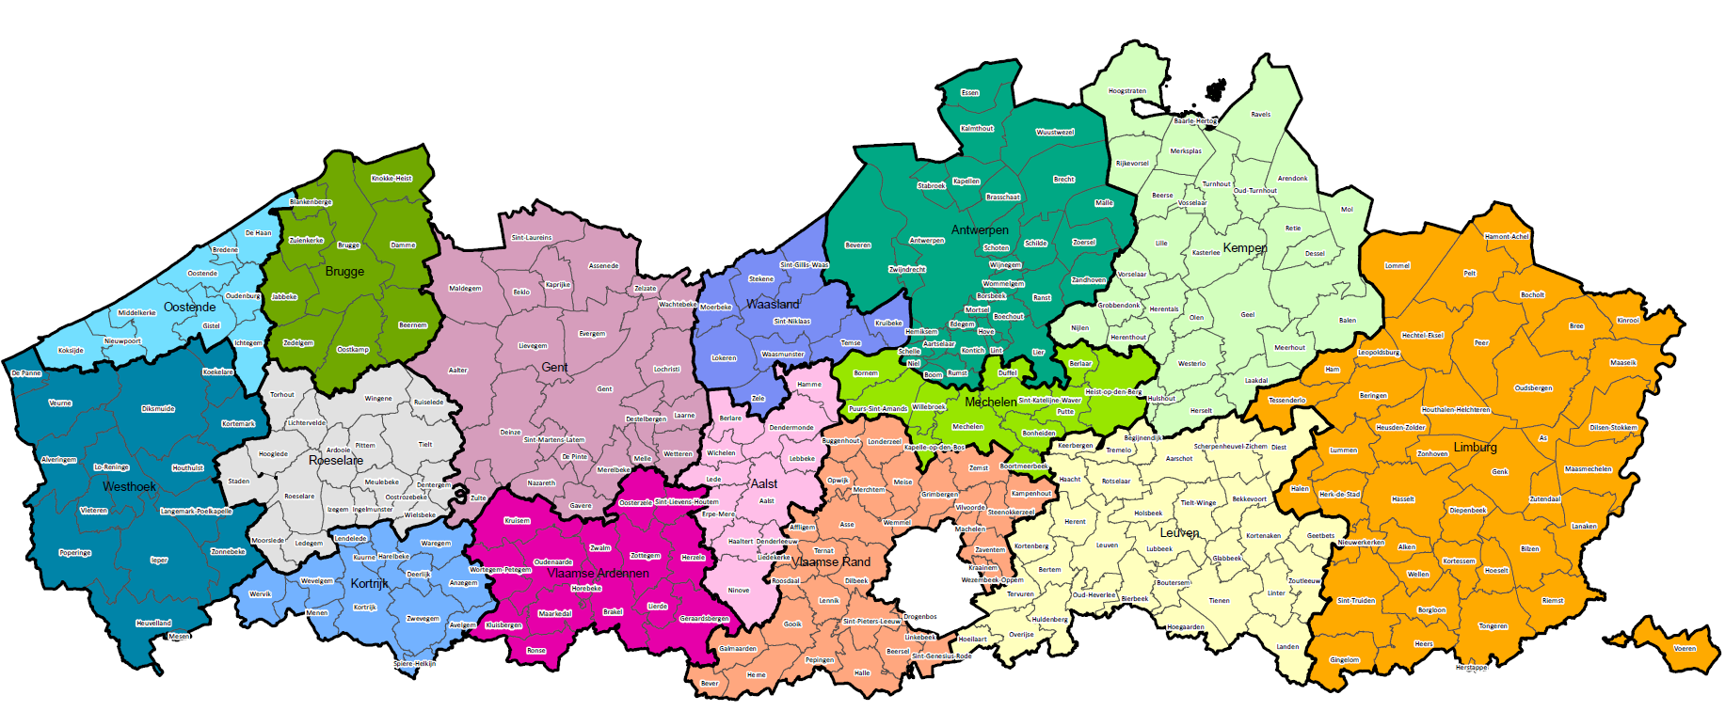
Uitwerken van infrastructuur en personenvervoer in 15 Vervoerregio’s
Werking in handen van vervoerregioraad per vervoerregio
Staat in voor overleg tussen gemeenten, Vlaamse overheid en andere belanghebbenden over mobiliteit
Verzorgt de participatie en inspraak voor gemeenten over mobiliteit ( in de vorm van advies of beslissingen)

Slide 7
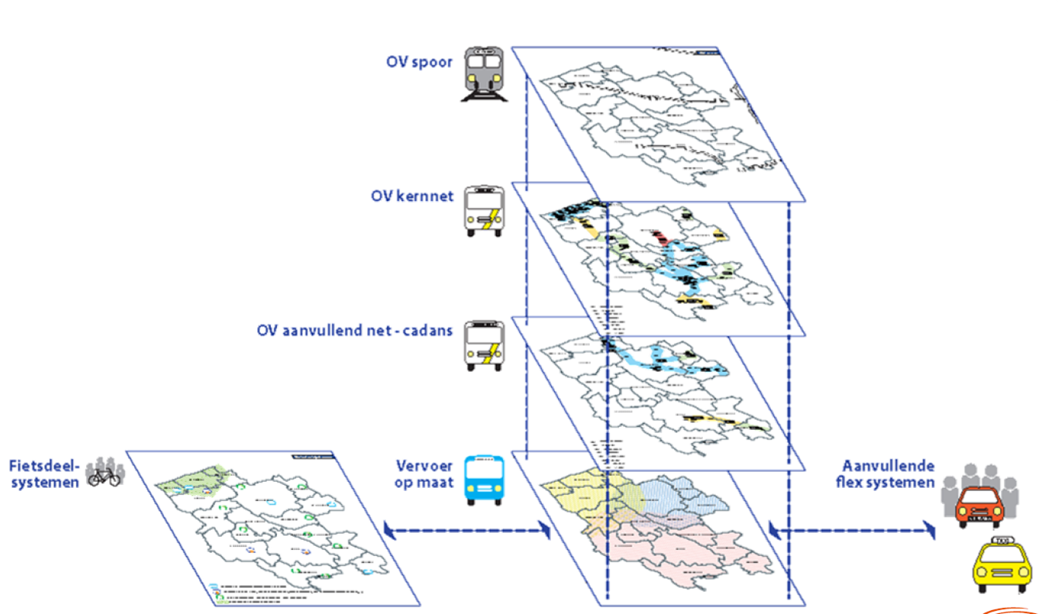
OV : gelaagd netwerk bestaat uit 4 lagen

Slide 8
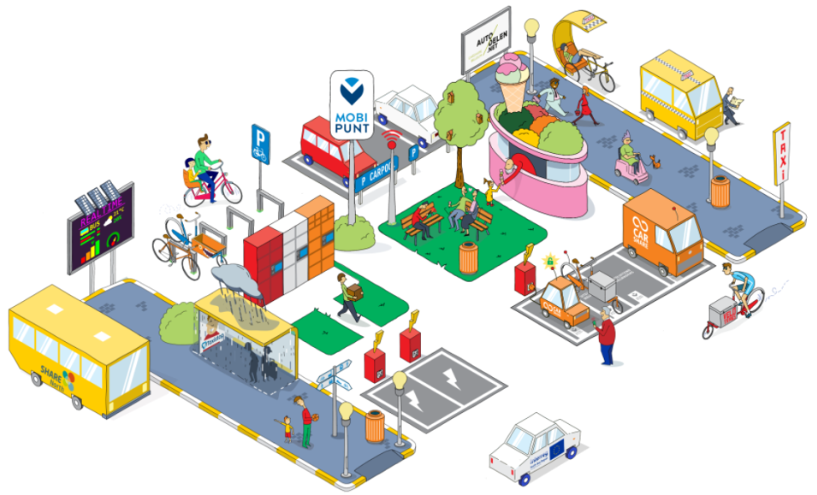
Kwalitatieve overstappunten : mobipunten

Slide 9
Inzetten op combimobiliteit

Slide 10


Oprichten mobiliteitscentrale

Slide 11
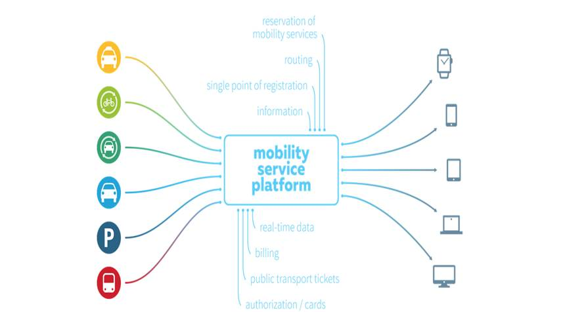
Werken volgens MaaS principes

Slide 12

Rechtsgrond standaardisatie
Basis: artikel 37§2 decreet basisbereikbaarheid:
De Vlaamse Regering stelt de regels vast voor interoperabiliteit, open data, realtimedata en de standaarden voor de informatie over het personenvervoer.
=> Uitwerken uitvoeringsbesluit van de Vlaamse Regering
Doel:
Het ontsluiten van de mobiliteitsdata als Linked Open Data en standaard interfaces (APIs) te definiëren
Samenwerking en integratie van de verschillende services en tools eenvoudiger te maken.
Het objectief is om de data vlot herbruikbaar te maken voor alle belanghebbenden.

Slide 13
Belang van interoperabiliteit voor de sector
Intelligent Transport Systems (ITS)

Slide 14
Importance of interoperability
16 September 2019

Slide 15
Content
ITS.be & importance of interoperability
A specification for bike & step sharing
Points of attention & possible solutions

Slide 16
ITS.be & importance of interoperability

Slide 17
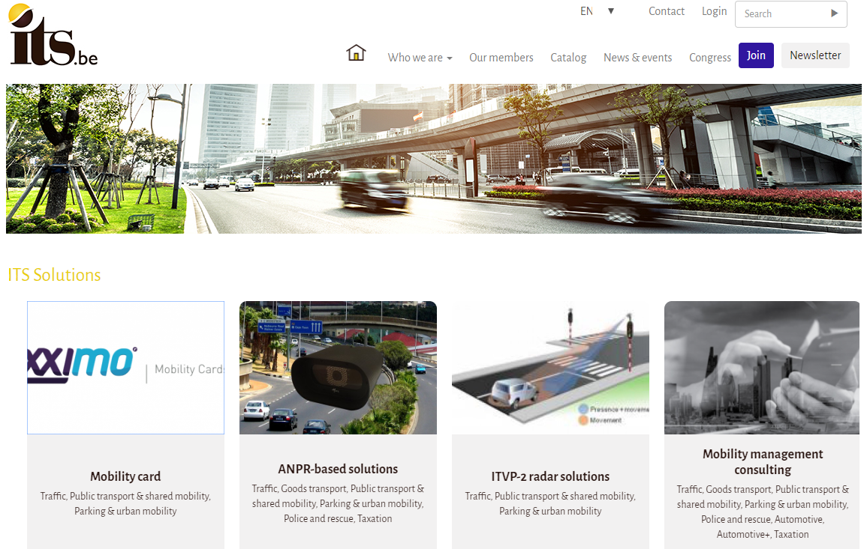
ITS.be “sustainable mobility enabled by technology - impartial, public-private, multimodal”

Slide 18




























































































Slide 19
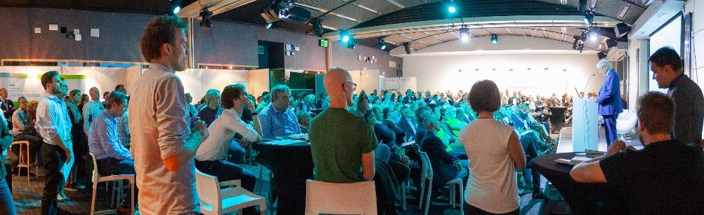

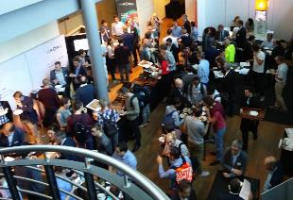
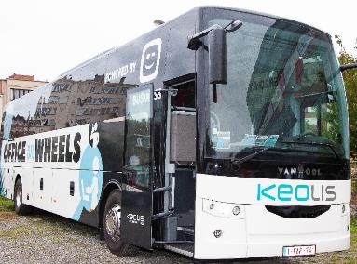
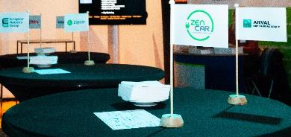
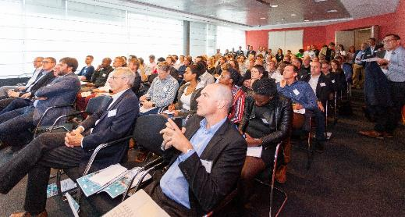
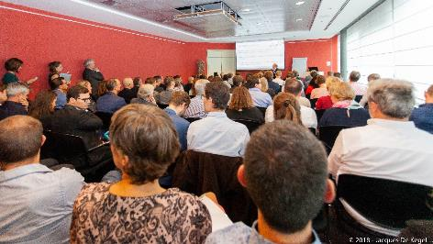
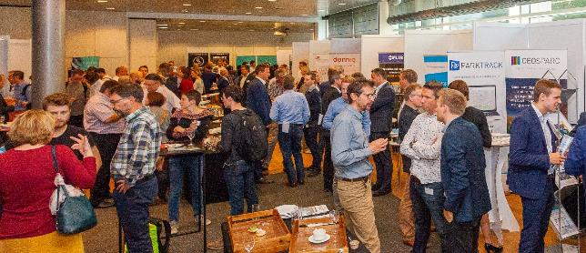
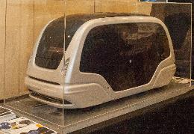
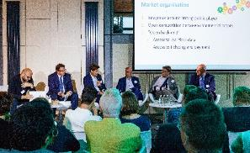
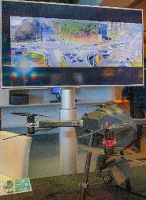
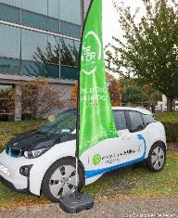
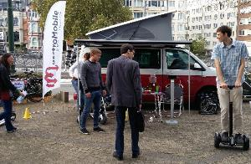
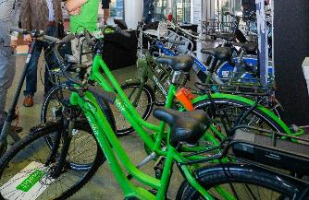
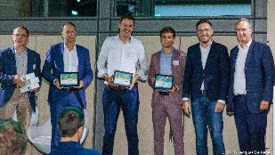
ITS congress 3 october 2019
2018:
580 registrations (=max limit) (+14%)
505 participants (+13%)
47 indoor & 5 outdoor stands (+22%)
33 MaaS-stakeholders meet&greet

Slide 20
Core group
Brussels Mobility
Federal FOD/SPF Mobility
Flemish MOW
Walloon SPW
Key cities
Agoria
Febiac
Touring
VAB
De Lijn
MIVB/STIB
TEC
NMBS/SNCB

Slide 21

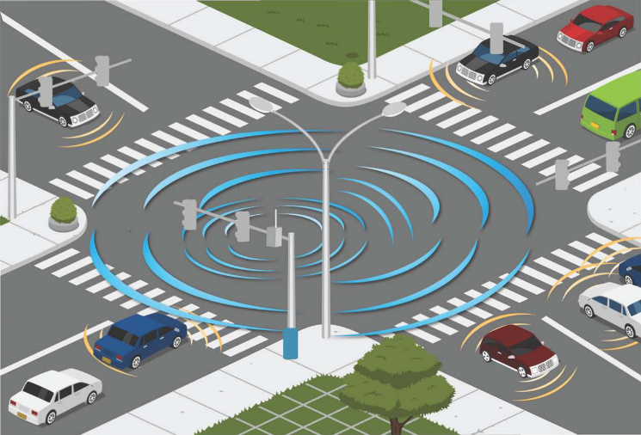
Priority domains
Multimodality
MaaS - Mobility as a Service
MMM - Multimodal Mobility Management
Automotive
ACE - Autonomous, Connected and Electrical vehicles
RUC - Road User Charging extensions

Slide 22

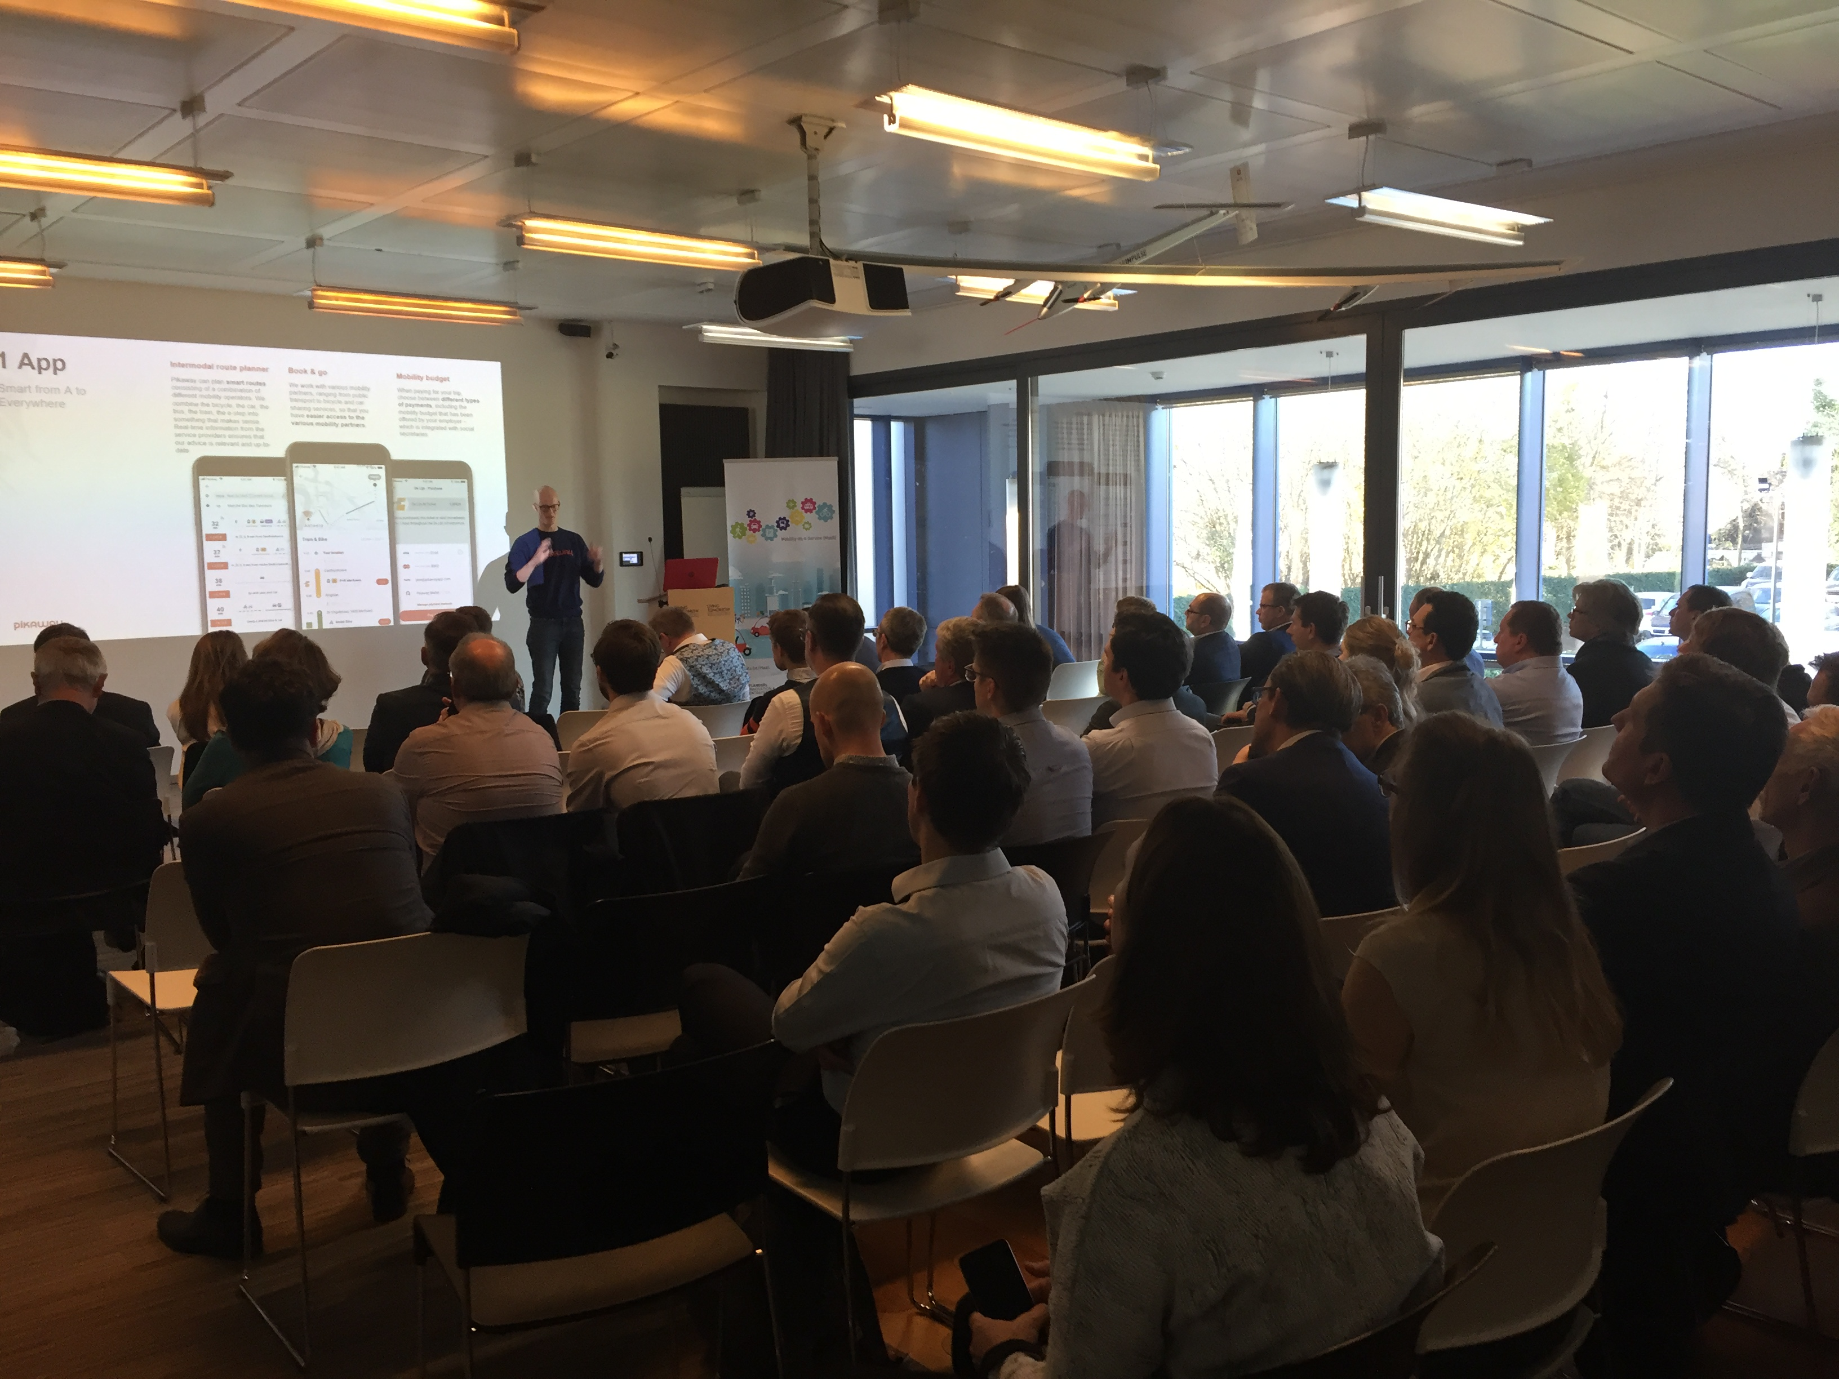
Maas alliance
MaaS providers
Mobility providers
Authorities
Technology providers
Knowledge centres
End users

Slide 23
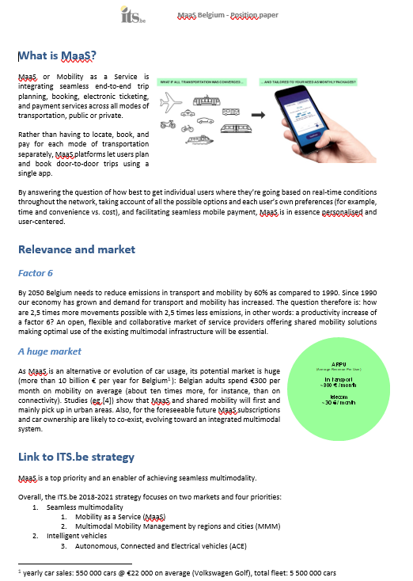
Action plan enablers
Legal and fiscal enablers
eg mobility budget
Market development
eg various forms of support for MaaS providers …
End-user awareness
eg organisation of end-user experiences …
Technical enablers
eg specification for bike & stepsharing
Infrastructure
Multimodal hubs
MaaS action plan
www.its.be/maas

Slide 24
A specification for bike & step sharing

Slide 25
Key use cases
License models for shared mobility
Mobility central & MaaS market
Multimodal hubs (“transfer machines”)
Other

Slide 26




License
constraints
Operational
demands
Data
exchange
Societal
criteria
A
Max # Providers
Max. # Vehicles
Location constraints
drop-off zones
operational zones
no-go zones
Concentration zones
Term of license
Average usage
Action plan
Cost/Reward
For a license
Per vehicle
Per trip
Quality towards users
Service desk
Web/app
Insurance
GDPR
Multilingual
No ads on vehicles
Quality of Vehicles
Replacement
Maintenance
Compliance to traffic regulations
Quality of operations
No hindrance
Spread
Continuity of offer
Max x day vehicle unavailability
MaaS integration
Integration offer
TicketingAPI
Usage/Trip data
Regular reports
Operational data
Product offer & Pricing
Contact information
Real-time availability
B
Environmental impact
Financial viability
Corporate social responsibility
Ethical chart
Product quality
A
A
A
B
A
AB
A
AB
AB
B
B
AB
A
A
AB
A
A
B
B

Slide 27
Points of attention & possible solutions

Slide 28
attention
Scope creep
=> Deliverable roadmap
Pie in the sky - lack of immediate value
1. GBFS & MDI profiles
2. Linked open data version
Isolated specification
1. Regions, BeNeLux, EU MaaS APIs
2. Public-private

Slide 29
Belang van interoperabiliteit voor lokale besturen
Stad Antwerpen

Slide 30
















Belang van interoperabiliteit voor lokale besturen
Monitoring
Advies
Openbaar domein
Policy
Rewarding
Regelgeving
Verkeerslichten
en -sturing
Parkeren &
handhaving
Lage Emissie
Zone
Straatmeubilair

Slide 31
Belang van interoperabiliteit voor lokale besturen

Slide 32







Users.
Seduce to
multimodal trips
Rewarding &
Incentives
Seamless
Experience
Matching &
helping
Infrastr. + Services + Digital
Operating
Permits
Standardisation &
Integration
Route Planner
MaaS Quality
Framework
Copyright: Iconen thenounproject.com

Slide 33
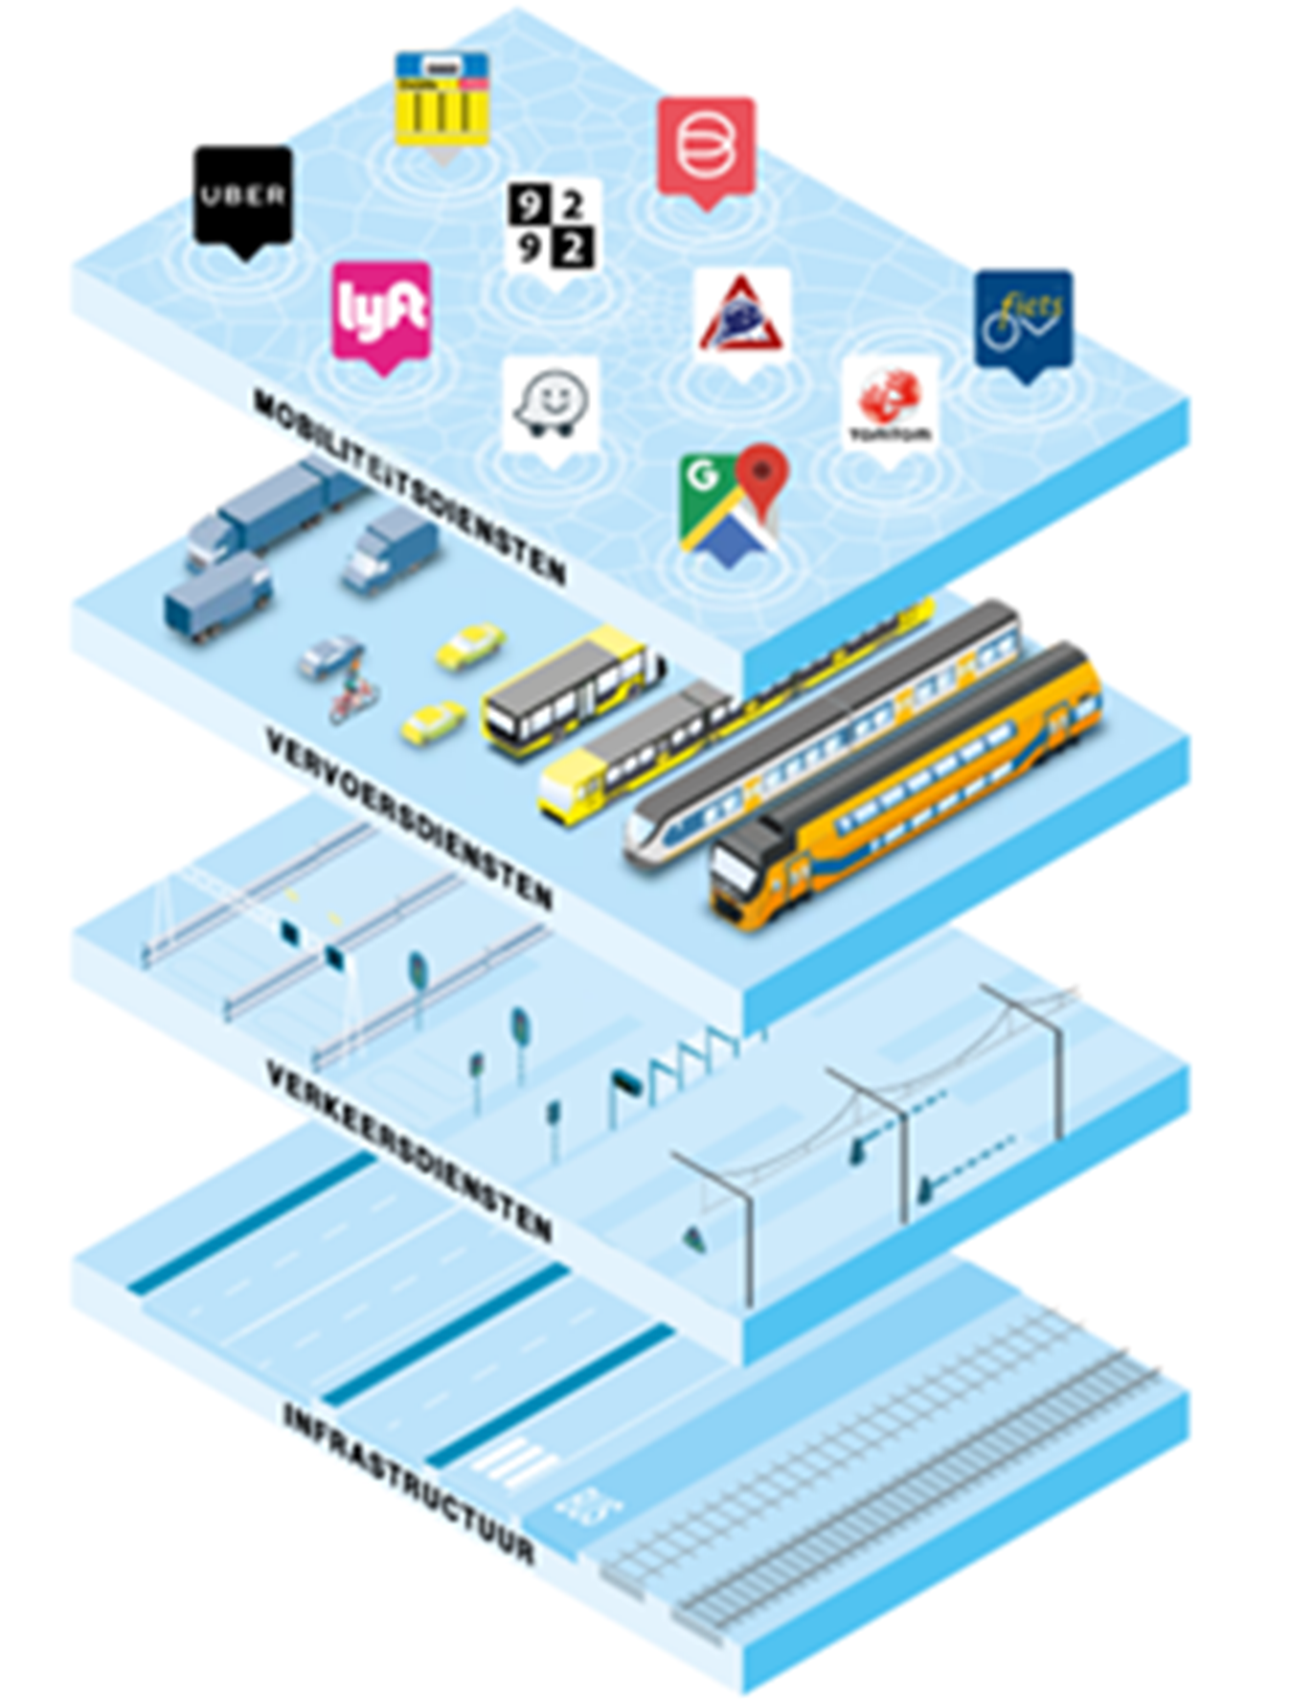
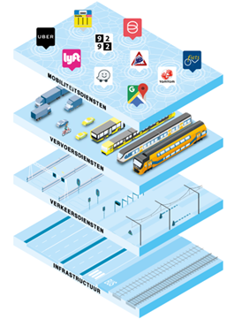
Seamless.
Digital
Services
Infrastructure

Slide 34



Shared Mobility - prerequisites
Unified licence
& quality
framework
Travel Insights
Incentives &
nudging
Mobility
Marketplace
Tripdata?
PT-data?
Car data!
Uniform
Questionnaires
MyMobilty
Profile
MaaS Aanbieder
Of combi aanbod
Copyright: Iconen thenounproject.com
Notes:
Marktplaats
Een zo ruim mogelijk aanbod aanbieden aan de gebruikers.
Belangrijk dat licenties+voorwaarden gelijk zijn over de steden/regios
Verplaatsingsgedrag
Slechts beperkte data van OV
Veel inzichten auto (aangekochte FCD, tellussen)
Deelmobiliteit verplicht data opleveren
Taxis blinde vlek
Incentives & Nudging
Om incentives te kunnen geven vanuit de stad is het belangrijk dat integratie en data delen in orde zit zodat er zo weinig mogelijk frictie is voor de eindgebruiker om de incentive te gebruiken en tijdens gebruik al validatie mogelijk is van de incentives.
Licenties in lijn met beleid.
Hier gewoon iets over de verschillende vrijheidsgraden die we op stad/vervoersregio moeten kunnen behouden om de voorwaarden voor de licenties vorm te geven in functie van de eigenschappen en de vereisten voor de regio/stad.

Slide 35

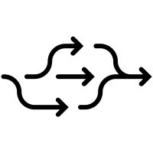


Standardisation.
Uniform
licences
Standard
linked data
(OSLO²)
Open & flexible
by design
MyData
Clear transaction
model
Data exchange
Security
Requirements
Principles
Machine readable offer
Trust + XP exchange
Interoperability
Copyright: Iconen thenounproject.com
Notes:
To enable the various aspects of Shared Mobility, Seamless travel, MaaS,… some basic principles need to be agreed upon.
Uniform licences
The basic principles of all mobility licences (shared, PT, Taxi,…) should be the same. (sharing data, parameters to play with, transaction models, vocabulary, standards, what defined by who (eg operational zone)
Some degrees of freedom are build in to make it possible for the various levels to put their own focus (eg # providers, #vehicles)
Linked Data
A strong push towards the development/creation/implementation of linked data principles in all data efforts.
Open & Flexible by design
The current market is still very fluid and will stay fluid for the foreseeable time. Therefore it is important to create licences, legislation and agreements as open and flexible as possible. Starting with a goal driven (instead of performance driven) approach is key (#trips vs reduce congestion).
Clear transaction model
To make/keep the market transparent, it is important that we push for clear transaction models. Pricing and price composition needs to be made visible in an easy way.
Data Exchange
It is important to define some guiding principles when it comes to data exchange. Formats is one thing; metadata, security, encrytion etc is another.
Interoperability:
It is importanty that we push for the highest level of interoperability between the various modes and solutions.
http://www3.weforum.org/docs/Designing_SIMSystem_Manifesto_Transforming_Passenger_Goods_Mobility.pdf

Slide 36
OSLO: proces en methode
Informatie Vlaanderen

Slide 37
OSLO – Grassroots initiative

Slide 38
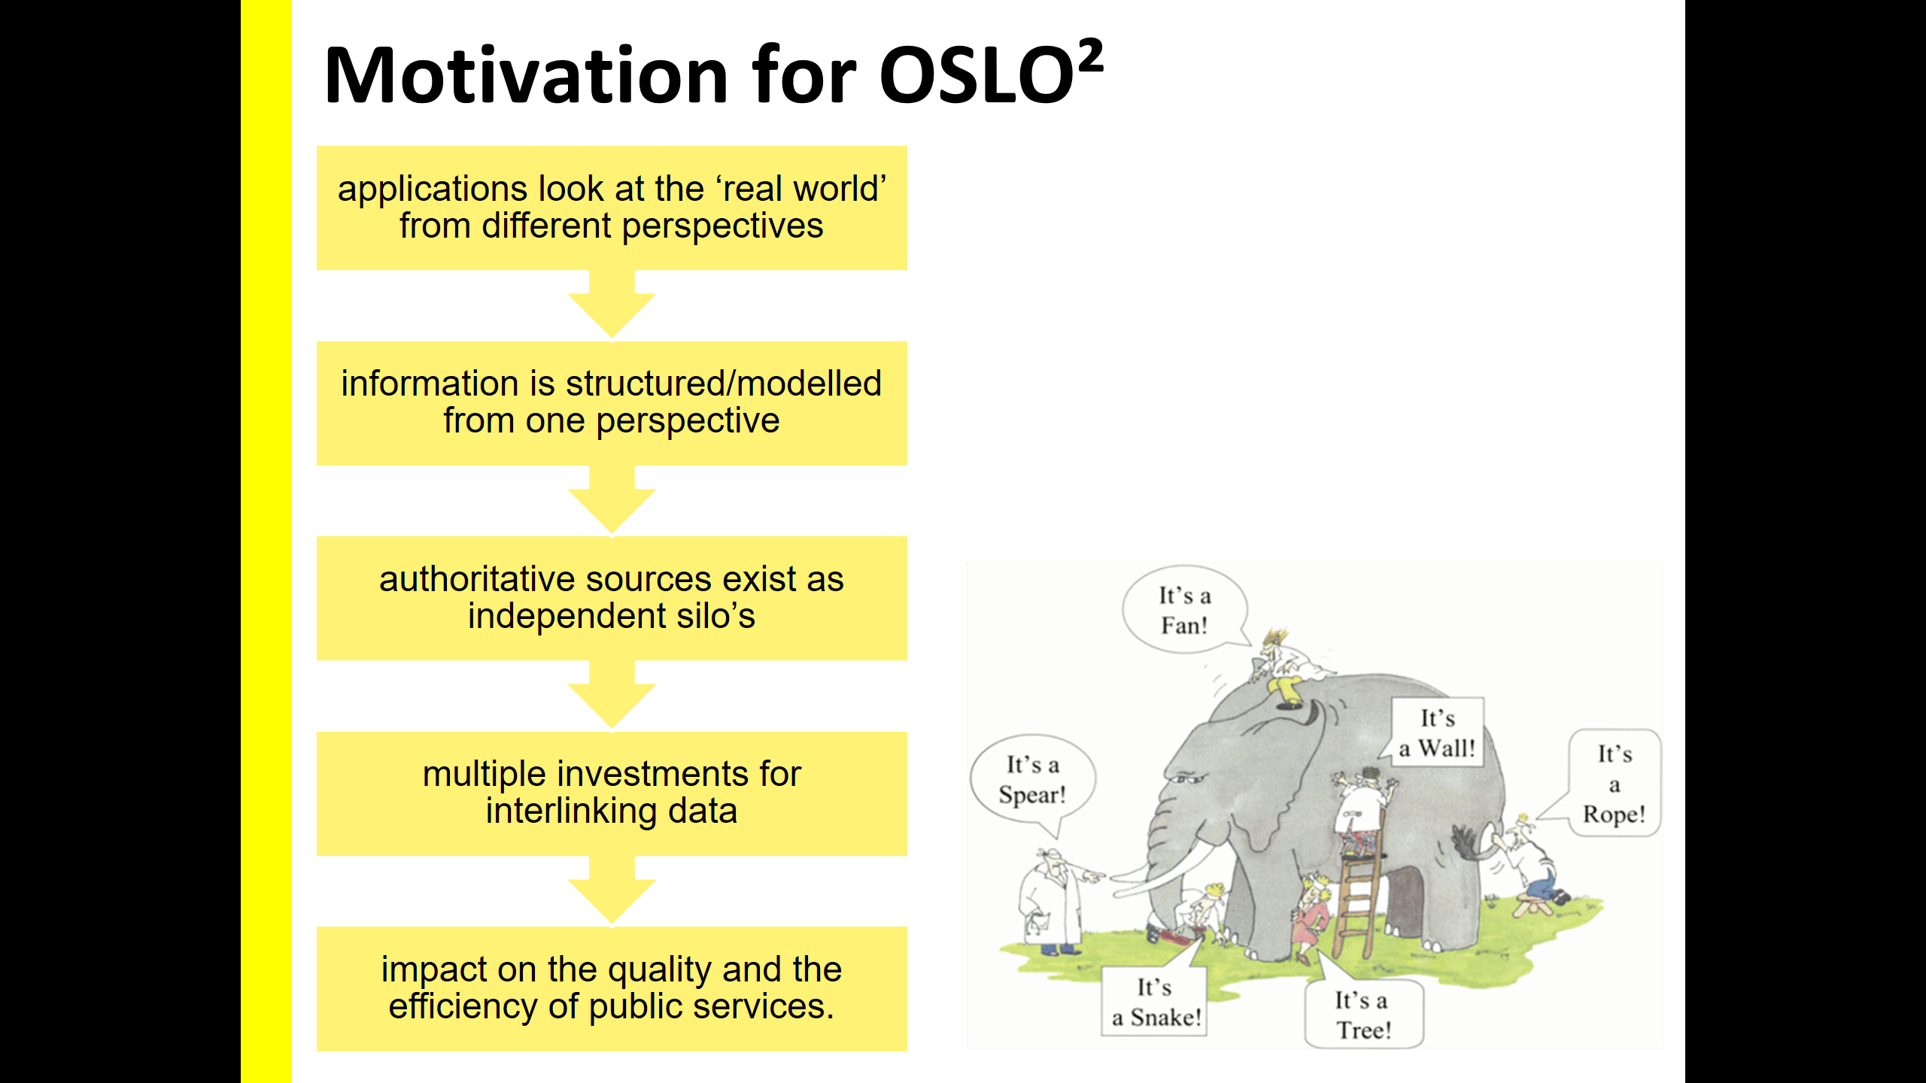
Motivation

Slide 39
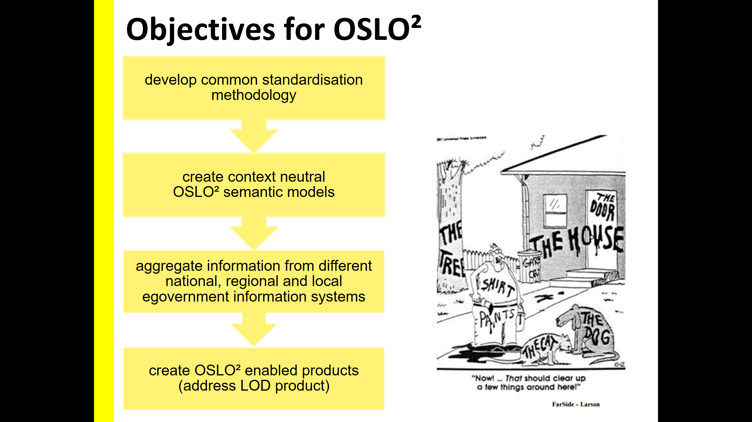
Objectives

Slide 40
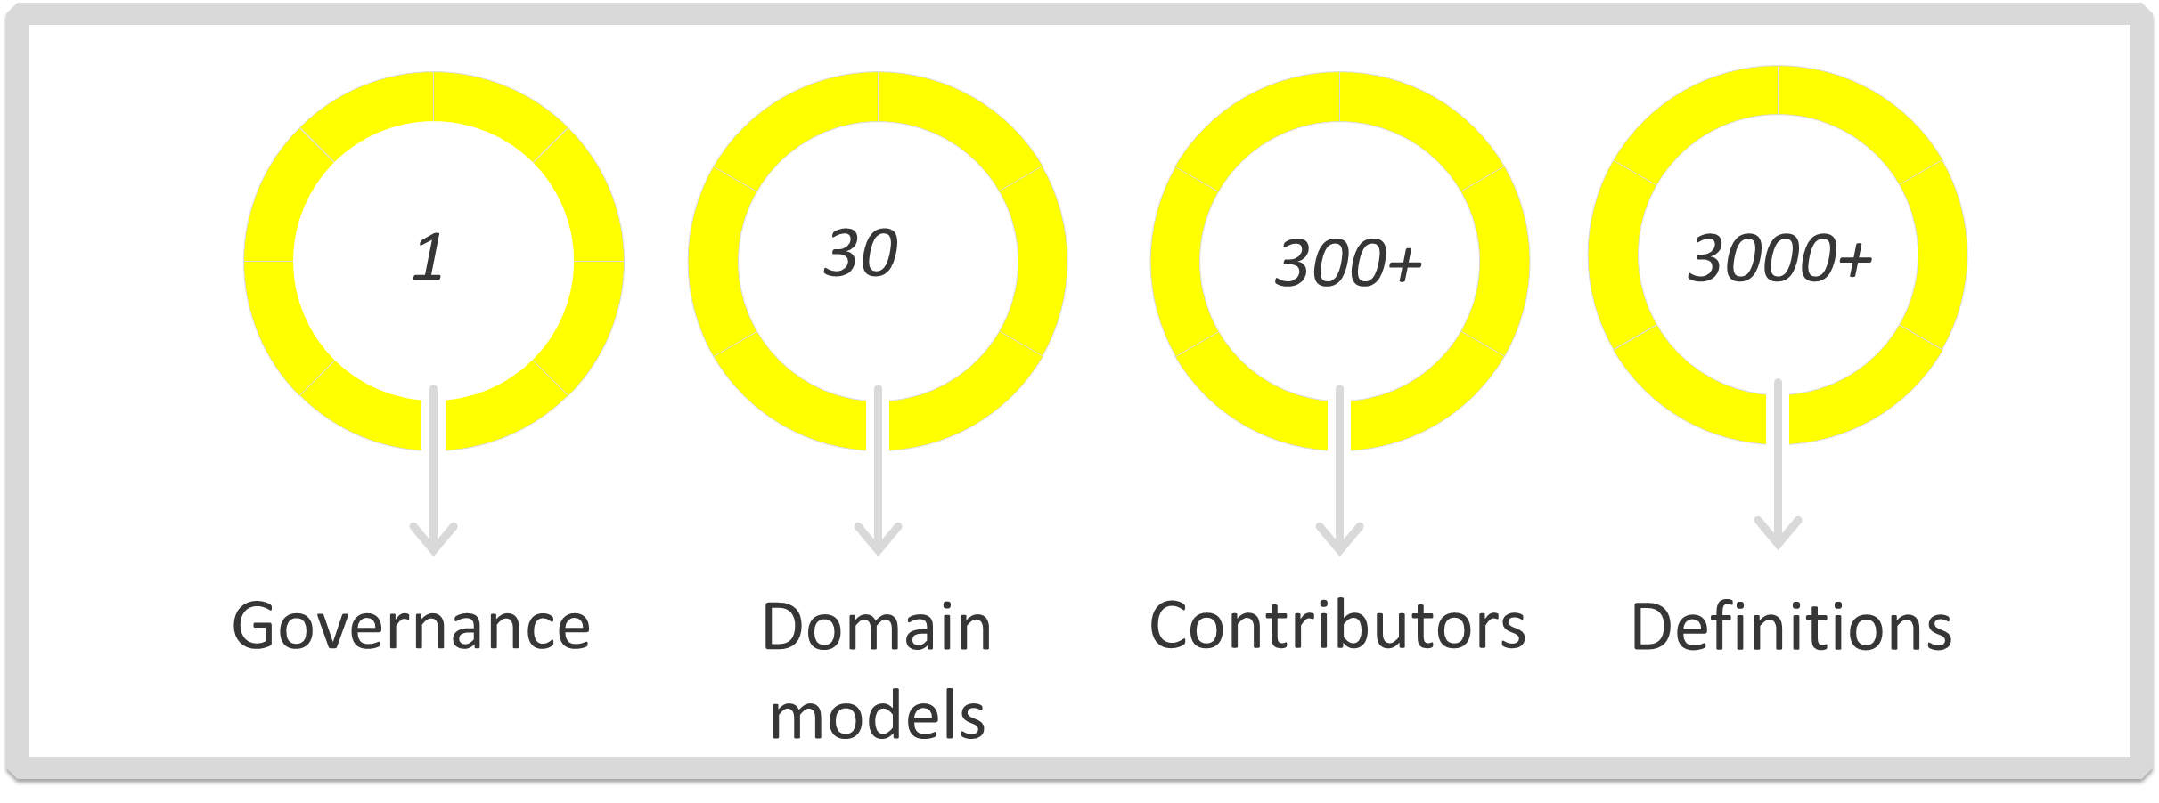
OSLO community

Slide 41
Interoperability levels
Legal interoperability aligned and digital friendly legislation
Organisational interoperability optimised processes by/for optimised data exchange
Semantic interoperability meaning, structure and appropriate use of information
Technological interoperability technical issues involved in linking computer systems

Slide 42
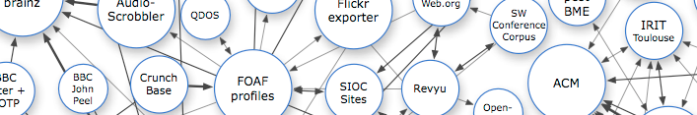




Share and Re-use
International Standards
EU ISA CORE
Vocabularies
OSLO
Extention
e.g for mobility Datex II, SIRI, NeTEx, Transmodel, GBFS, …
EU - ISA²
Federal Government
Regional Government
Local Government
Industry
Academia
OSLO
PERSON VOCABULARY
OSLO
BUSINESS VOCABULARY
OSLO
ROAD VOCABULARY
OSLO
ORGANISATION VOCABULARY
OSLO
DCAT-AP VL VOCABULARY

Slide 43
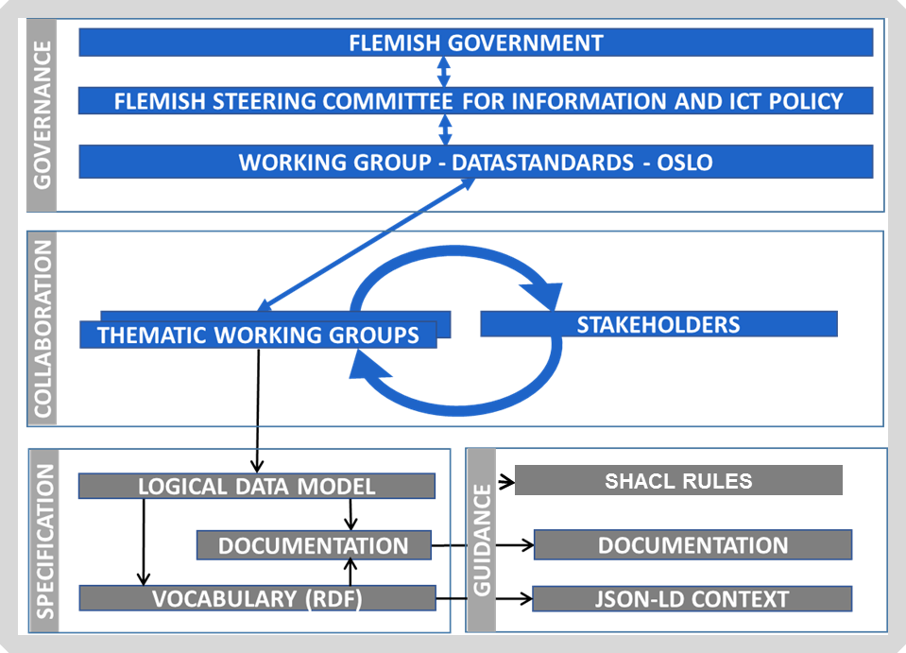

Process and method for developing data standards
https://data.vlaanderen.be/cms/Proces_en_methode_voor_de_erkenning_van_datastandaarden_v1.0.pdf

Slide 44
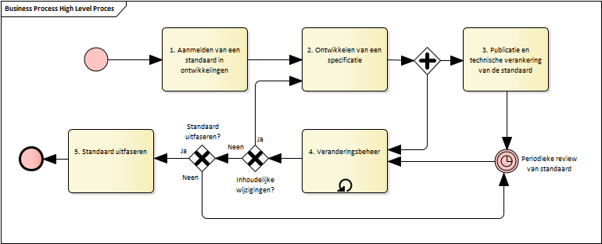
Erkenningsprocedure

Slide 45
Timeline
 | 2019 |  |  |  |  |  |  |  |  |  |  |  |  |  |  |  | 2020
 | September |  |  |  | October |  |  |  | November |  |  |  | December |  |  |  | January |  |  |  | February |  |  |  | March
Kick-off
Business workshop
Scoping
Ratification of the PID
Thematic working groups
Candidate standard
Public review
Ratification by the SDO

Slide 46
Thematic workshops
16
Kick-Off
06
Thematic workshop 3
09
Thematic workshop 1
04
Thematic workshop 5
September
Oktober
November
December
25
Business workshop
20
Thematic workshop 4
16
Public review
23
Thematic workshop 2

Slide 47
Output (1/2)
Normatieve documenten
UML, RDF, HTML documentatie,
Ondersteunende documenten
SHACL, JSON-LD

Slide 48
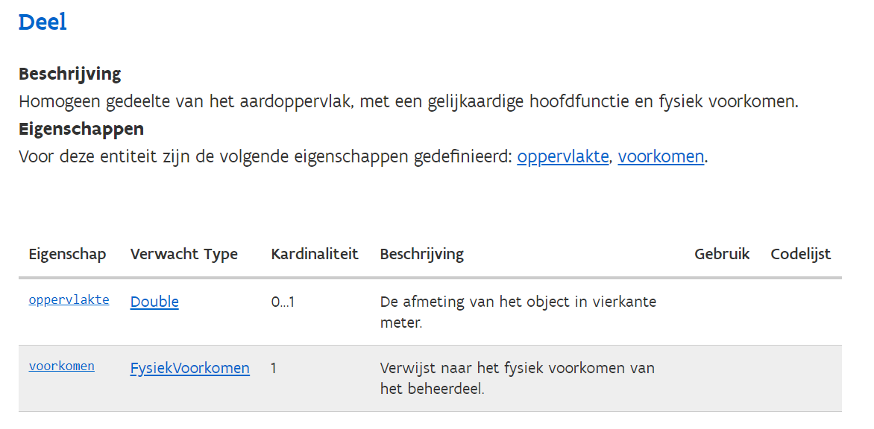
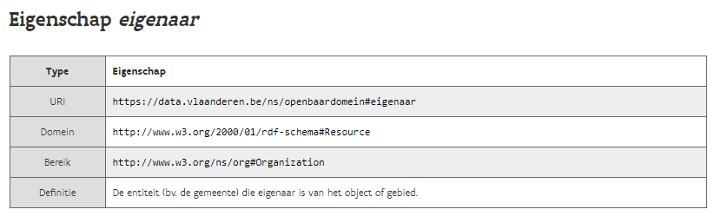
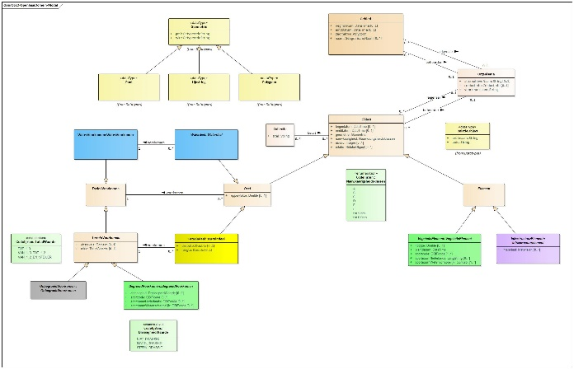
Output (2/2)
HTML documentatie
UML

Slide 49
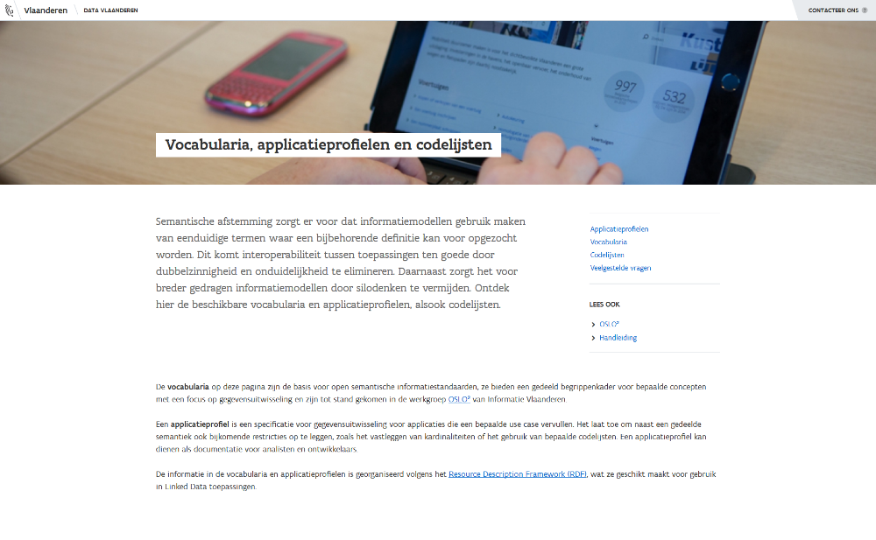
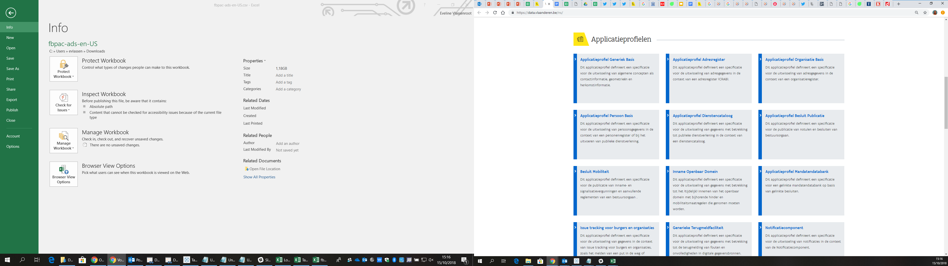
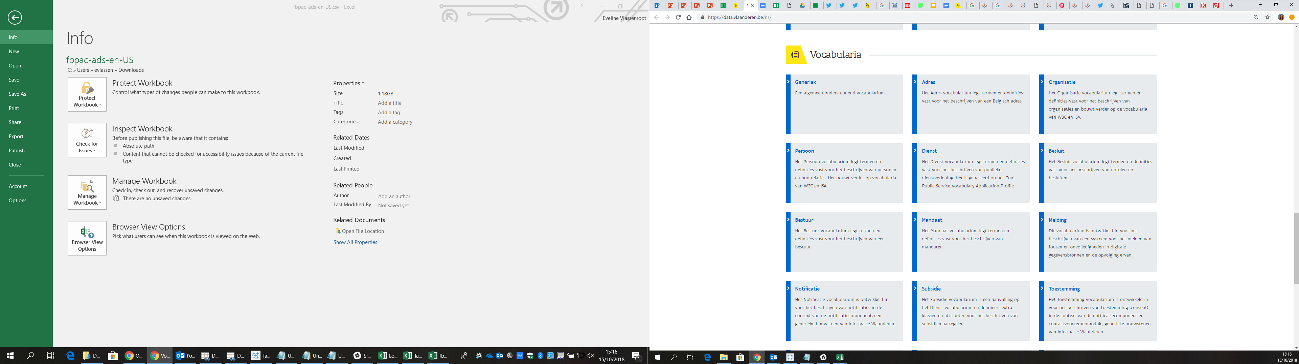
Publicatie van standaard op data.vlaanderen.be

Slide 50
Link met internationale initiatieven
imec – UGent – IDLab

Slide 51
Dit traject komt ook vanuit internationaal oogpunt op het juiste moment:
- Mobivoc
- W3C transport werkgroep
- Transmodel als Linked Data

Slide 52
Link deelmobiliteit met internationale standaarden
https://pietercolpaert.be

Slide 53
Doel: automatische integratie van mobiliteitsgegevens in eender welke routeplanner

Slide 54
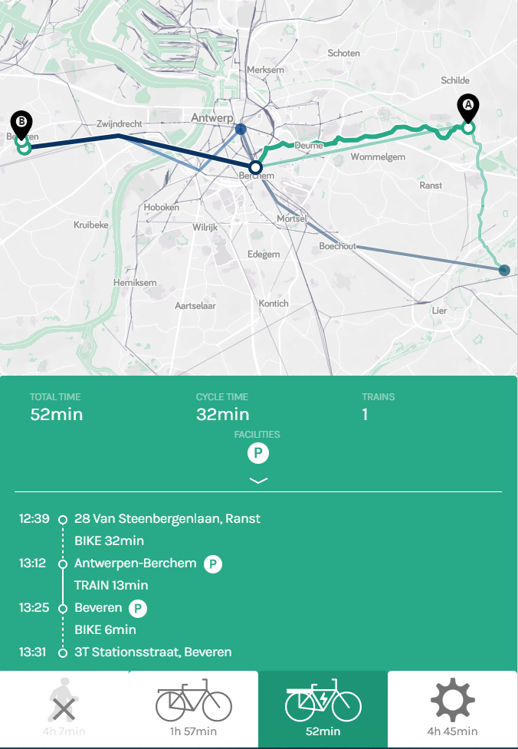
Effect van deelmobiliteit op algoritmes (1)
Probleem: Diversifiëren van toepassingen
Oplossing: Iedereen de kracht geven om te innoveren
Openhopper.be → routeplanner voor e-bikes

Slide 55
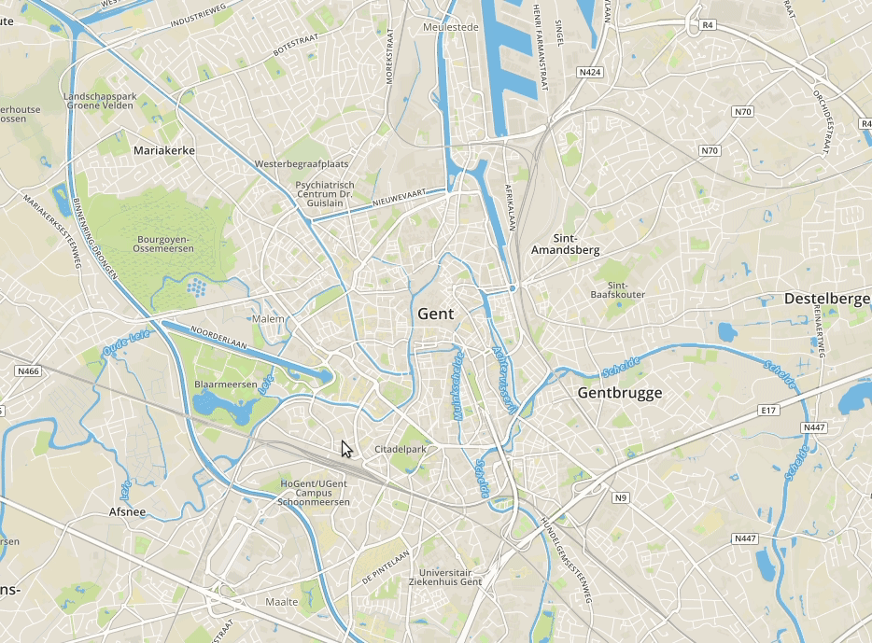
Effect van deelmobiliteit op algoritmes (2)
Probleem: niet meer slechts 400m overstappen
Oplossing: “Unrestricted transfers”
https://hdelva.be/slides/sem4tra2019/#/16

Slide 56
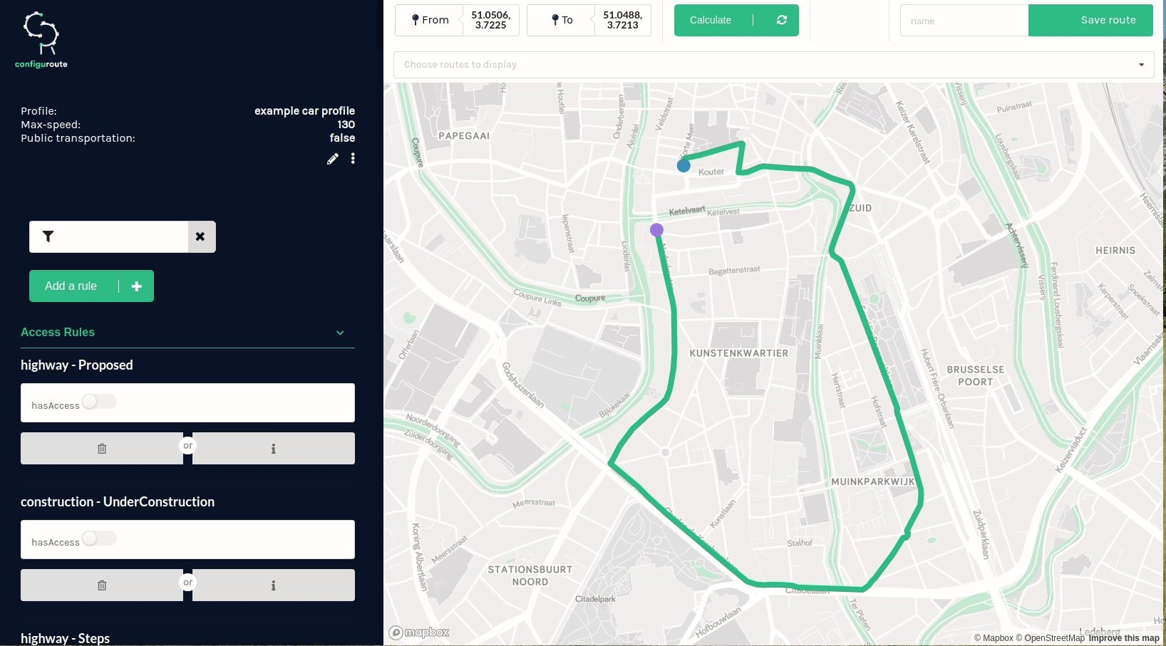
Effect van deelmobiliteit op algoritmes (3)
Demo op ITS.be congres

Slide 57
4 redenen dat dit op goeie moment komt
Transmodel wordt Linked Data
Mobivoc vocabularium
GBFS en Mobility Data krijgen tractie
Internationale events

Slide 58
Transmodel

Slide 59
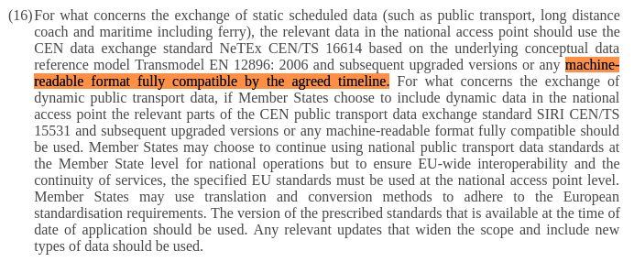
What’s fully compatible machine readable?
https://eur-lex.europa.eu/legal-content/EN/TXT/?uri=PI_COM:C(2017)3574
Machine-readable == RDF?
Fully compatible == semantic shape validations?

Slide 60
Proposed actions: accepted
Create a set of URIs on a Github repo (just like the NeTEx XSD):
Action point 1: choose base URI. Proposal: “https://w3id.org/transmodel/terms#”
Action point 2: create 1 on 1 mapping. Proposal: collaborate with the SNAP project they got funding for this: https://github.com/oeg-upm/transmodel-ontology)
A work item to create validation rules for “fully-compatible machine-readable formats”

Slide 61
Desired impact: reference ontology
Clarity on when the definition in Transmodel is used
Everyone will use the same identifiers for Transmodel definitions
When a term is mentioned in JSON, the intended definition will be clear through JSON-LD
Projects like IT2Rail, SNAP, Open Planner,Smart Routing, Digitransit GraphQL interface, … have an authoritative source for identifiers and will use the same ones
Formalization of what our group understands by “fully-compatible machine readable format” and defined validation rules
Further reading: https://book.validatingrdf.com/

Slide 62
Linked Data does not solve semantic interoperability
Station → http://vocab.gtfs.org/terms#Station
But also…
http://www.wikidata.org/entity/Q55488 (railway station)
https://schema.org/TrainStation
http://linkedgeodata.org/ontology/RailwayStation (from OSM)
… Transmodel?

Slide 63
Linked Data creates a framework to solve semantic interoperability
<https://w3id.org/transmodel/terms#StopPlace>
<http://vocab.gtfs.org/terms#Station>
<http://linkedgeodata.org/ontology/RailwayStation>
<http://www.wikidata.org/entity/Q55488>
<https://schema.org/TrainStation>

Slide 64
Although that is already quite advanced…
… Being able to rely on the semantics of one standard already comes a long way
{ "@context" : { "Station": "https://w3id.org/transmodel/terms#StopPlace",
"name":"https://schema.org/name"
},
"@id": "#GareDuNord",
"@type": "Station",
"name": "Gare du Nord"
}

Slide 65
Voordelen
Nadelen
Europese Standaard
Vereist door EU regulering
Goeie referentie
Weinig direct bruikbaar
Heel vroeg rond Linked Data

Slide 66
2. Mobivoc
https://mobivoc.org

Slide 67
Voordelen
Nadelen
Volledig Linked Data en compatibel met OSLO
Interessante use cases (zie mobivoc.org)
Getest in echte wereld in Duitsland
Standaardisatieproces is flou
Reeds gebruikt in Velopark.be voor veilige fietsparkeerplaatsen
Standaardisatieproces is flou (maar hebben voorgesteld om mee te werken)
Weinig geadopteerd

Slide 68
3. GBFS en Mobility Data

Slide 69
Voordelen
Nadelen
Eindelijk iets wat goeie adoptie kent
Geen Linked Data
JSON-vorm ook moeilijk mapbaar naar Linked Data
Standaardisatie verloopt flou

Slide 70
Voordelen
Nadelen
Eindelijk iets wat goeie adoptie kent
Standaardisatie verloopt flou
Geen Linked Data
JSON-vorm ook moeilijk mapbaar naar Linked Data
Standaardisatie verloopt flou

Slide 71
4. Internationale werkgroepen
Semantics for Transport workshop (academisch):
https://sem4tra.linkeddata.es
September 2019, Karlsruhe
W3C werkgroep over “Data Models for Transportation” (web-standaard):
https://www.w3.org/auto/events/data-ws-2019
September 2019, San Francisco

Slide 72
Q & A

Slide 73
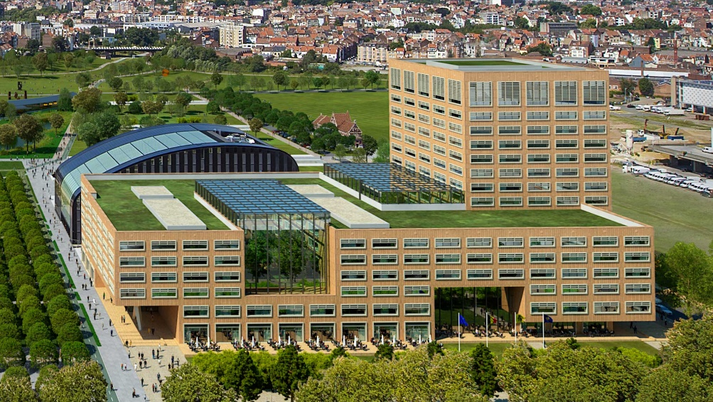
data.vlaanderen.be
@info_vlaanderen

